Slide 1


Grupo de Estudos
Data Science - Aula 1
07 de novembro de 2018

Slide 2


Agenda
Apresentação dos integrantes do grupo;
Contexto da área de Data Sciente;
Fundamentos Python.

Slide 3


BI Tradicional x Data Science (Analytics)

Slide 4

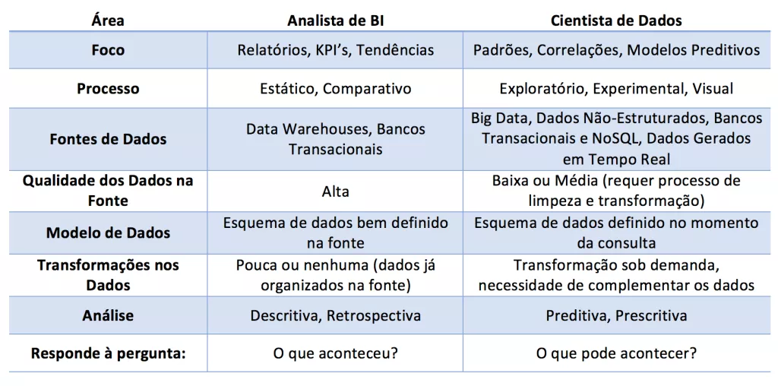
Principais Diferenças

Slide 5
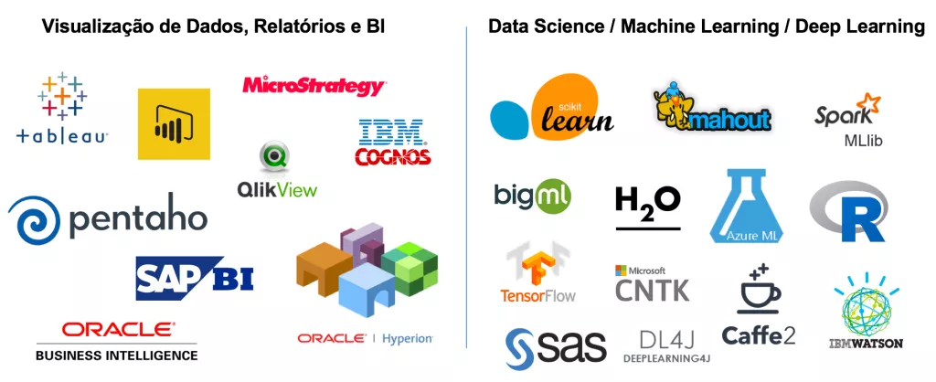
Ferramentas

Slide 6


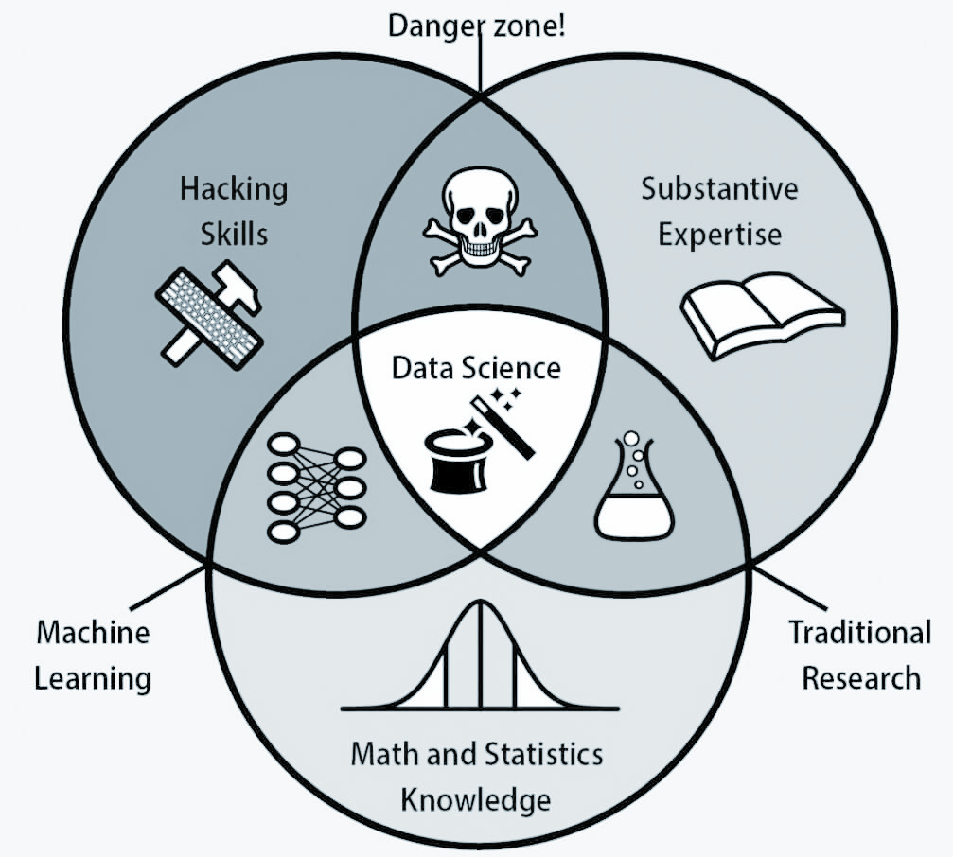
KnowHow Cientista de Dados

Slide 7
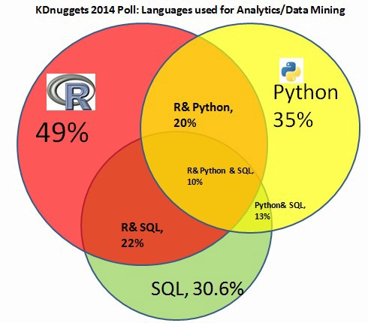
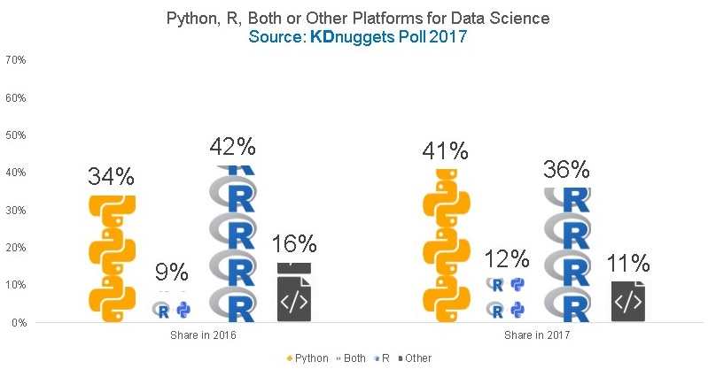
Market Share

Slide 8















Fases Projeto Data Science
Definição do Tema
Mapeamento da Fontes de dados
Estruturação dos dados
EDA e Análise de qualidade
Modelagem
Desenvolvimento Aplicação
Go - Live / Resultados

Slide 9
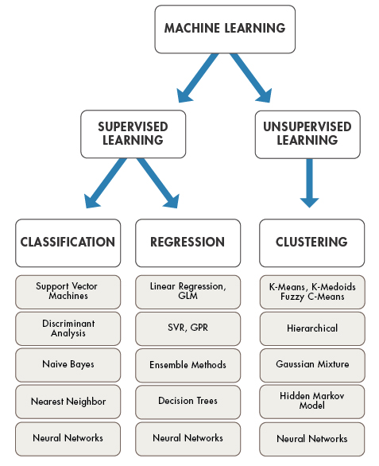
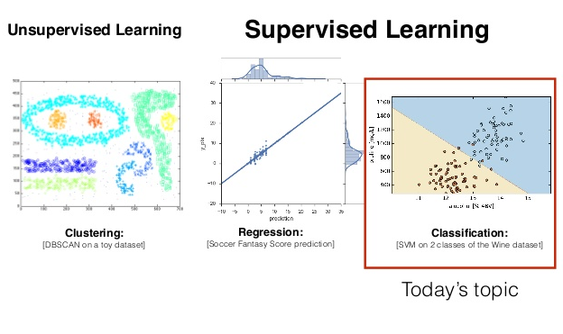
Tipos de modelos de Machine Learning

Slide 10
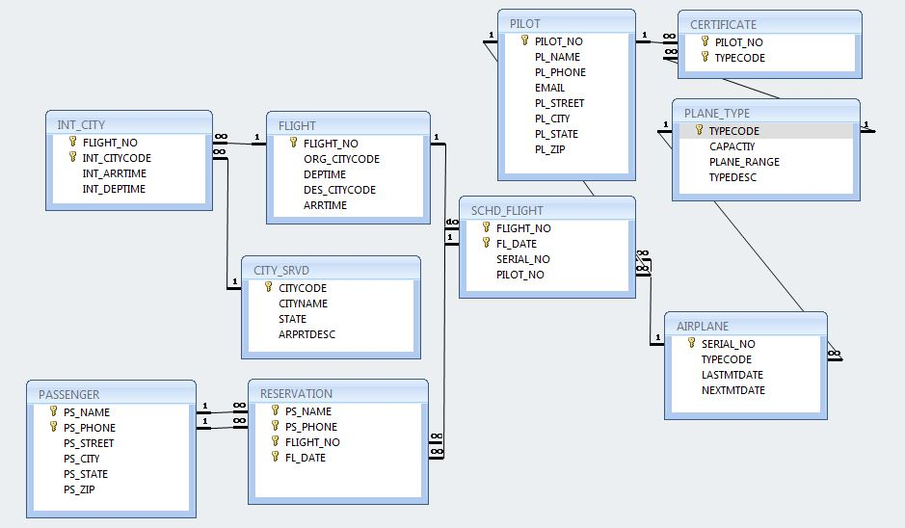
Tabelas Relacionais

Slide 11
Tabelas Analíticas
Var A | Var B | Var C | Var D | Var E | Var F | ... | Target
1003 | True | 0 | 0.013 | D | 1 | ... | 1
208 | False | 1 | 0.165 | E | 1 | ... | 0
Classificaão
Var A | Var B | Var C | Var D | Var E | Var F | ... | Target
1003 | True | 0 | 0.013 | D | 1 | ... | 76.54
208 | False | 1 | 0.165 | E | 1 | ... | 86.34
Regressão
Var A | Var B | Var C | Var D | Var E | Var F | ... | Var X
1003 | True | 0 | 0.013 | D | 1 | ... | 298
208 | False | 1 | 0.165 | E | 1 | ... | 365
Cluster

Slide 12

Objetivos do Grupo de Estudo
https://www.kaggle.com/
Competições de Data Science com problemas reais. Melhores resultados são premiados!

Slide 13
Macro Cronograma - GE DS
Mês | Semanas | Atividades
Novembro | 01 (07/11) | Apresentação & Fundamentos Python
 | 02 (14/11) | Funções, Condições Módulos e Pacotes
 | 03 (21/11) | Numpy, Pandas
 | 04 (28/11) | Análise Exploratória com Gráficos (matplotlib, bokeh, seaborn)
Dezembro | 05 (05/12) | Modelos de Machine Learning (Scikit Learning)
 | 06 (12/12) | Inicio Desafio Kaggle
 | 07 (19/12) | Acompanhamento desafio Kaggle
 | 08 (26/12) | Acompanhamento desafio Kaggle
Janeiro | 09 (02/01) | Acompanhamento desafio Kaggle
 | 10 (09/01) | Apresentação das soluções

Slide 14




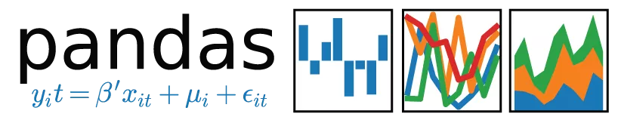



Instalação

